Slide 1
МБУК «Красногорская МЦРБ»
Информация для населения
Публичный отчет
за 2020 год

Slide 2
МБУК «Красногорская МЦРБ»
В течение года Вас обслуживали:
ЦЕНТРАЛЬНАЯ
ДЕТСКАЯ
И
13 СЕЛЬСКИХ БИБЛИОТЕК
Публичный отчет за 2020 год

Slide 3
Основные показатели: 5700 Читателей 48016 Посещений 7811 Число участников мероприятий 98000 Книговыдача 13055 Посещений сайта 537 Мероприятий

Slide 4
Фонд библиотеки – 153980 экземпляров. Поступление новых книг составило 1023 экземпляров, из них газет и журналов 547. Наименований периодических изданий -21. По рейтингу наших читателей наиболее востребованным стал журнал «Родина».

Slide 5
2020 год – год Памяти и Славы
Важное событие года:

Slide 6
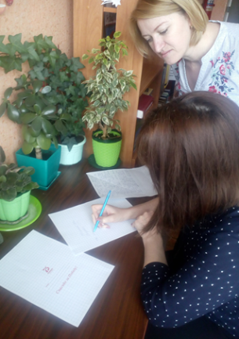
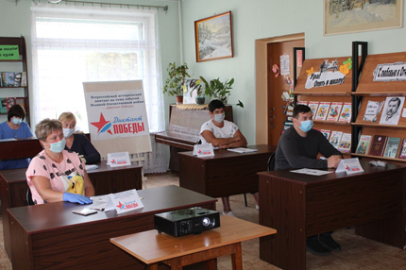
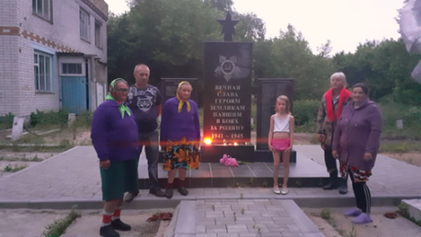
Библиотеки района приняли участие в областных, межрегиональных и Всероссийских акциях, посвященных 75- летию Победы: -историческая акция «Диктант Победы»; - акция «Мы правнуки твои, Победа!»; - акция памяти «Блокадный хлеб»; - акция «Письмо ветерану»; - акция «Свеча памяти»
Важное событие года:

Slide 7
- областной литературный видеомарафон «Эта память- рана и праздник»: читаем стихи поэтов-земляков, посвященные 75 годовщине Великой Победы; - «Библиотеки Брянщины: мы вместе в строю «Бессмертного полка»; -областной марафон библиотечных видеороликов «Моя дорога в библиотеку»; - «Воспоминания участников поэтических праздников прежних лет» Обо всем этом на сайте нашей библиотеки! http://krgora-bibl.ru/
Стало очень важным участие библиотекарей района в сетевой областной акции «Библиотеки Брянщины: Мы вместе»:

Slide 8
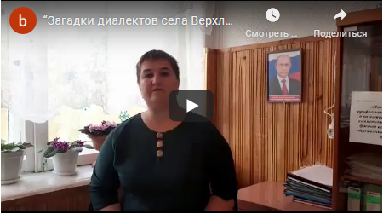
- Межгосударственный вебинар «В единстве наша сила: роль библиотек в воспитании гражданственности и патриотизма» (октябрь) - Участие в празднике поэзии под названием «Вянок Аляксею Пысіну», который состоялся в п. Краснополье Могилёвской области (сентябрь) - участие во II региональных краеведческих чтениях «Мой край: известный, неизвестный» (Краснополье, Могилевской области) в которых приняли участие и краеведы Красногорщины (сентябрь)
Благодаря приграничному сотрудничеству мы не потеряли старых, но и приобрели новых друзей в библиотечном сообществе:
участниками дистанционных вебинаров стали наши коллеги из
Брянской, Могилевской, Белгородской областей

Slide 9
За 2020 год мы приобрели бесценный опыт дистанционной работы
COVID-19
Библиотекарями района проведено 12 сетевых акций
Количество участников
122
Прошли дистанционное обучение, повысив свои профессиональные знания 2 человека, из них один в рамках Национального проекта «Культура»
Подготовлено 88 видеороликов.
Количество просмотров
составило 5940
43 библиотечных специалистов стали участниками 20 обучающих вебинаров, организованных
БОНУБ им. Ф.И.Тютчева
Подготовлено 23 презентации.
Количество просмотров
составило 1182

Slide 10
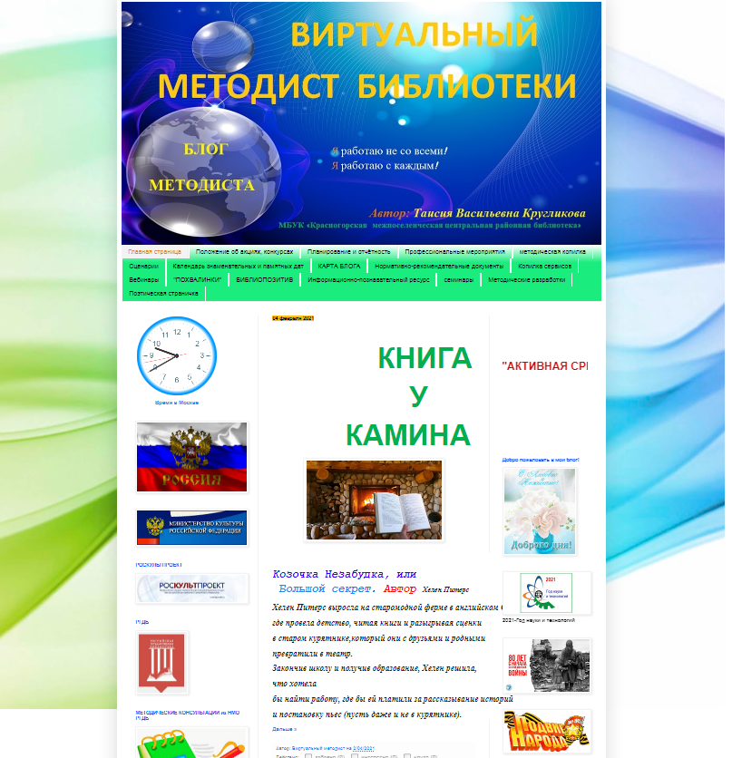
В 2020 году создан и ведётся блог методиста «Виртуальный методист библиотеки», который находиться на сайте Красногорской центральной библиотеке, в разделе «Профессионалам».
Интересные ссылки, доступ к разнообразным информационным ресурсам, всё это здесь:

Slide 11
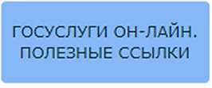
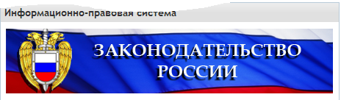
IT-технологии
в Красногорской центральной библиотеке
Доступ к электронному каталогу
Доступ к сайту Госуслуги
Доступ к правовым базам данных
Законодательство России
КонсультантПлюс
Доступ к Национальной электронной библиотеке

Slide 12
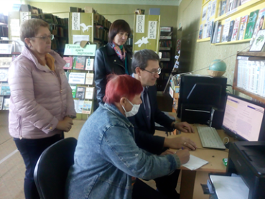
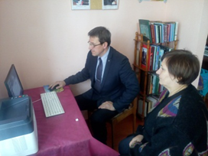
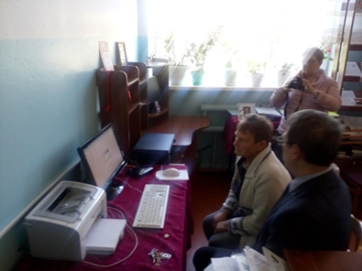
Каждый имеет право ЗНАТЬ:
ещё в трех библиотеках Красногорского района открыты Центры правовой информации!
Доступ к правовым базам данных
Законодательство России получили жители сел
Колюды, Летяхи, Перелазы
Колюдовская библиотека
Летяховская библиотека
Перелазская библиотека

Slide 13
Искренне радуемся за своих коллег-библиотекарей, отмеченных дипломами за участие в профессиональных и творческих конкурсах

Slide 14
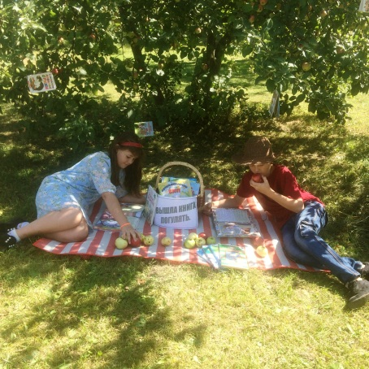
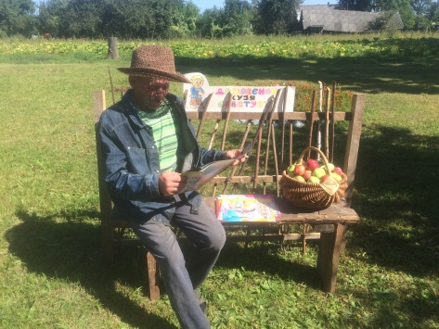
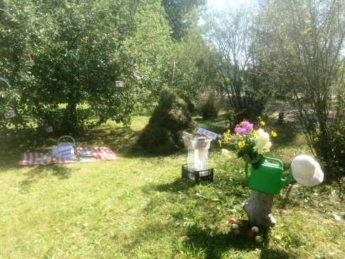
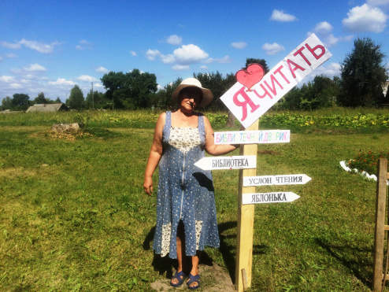
Гордимся Куст Натальей Николаевной, библиотекарем Колюдоввской библиотеки, завоевашей 3-е место в областном конкурсе «Библиотечный дворик»

Slide 15
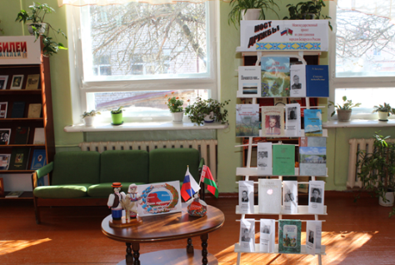
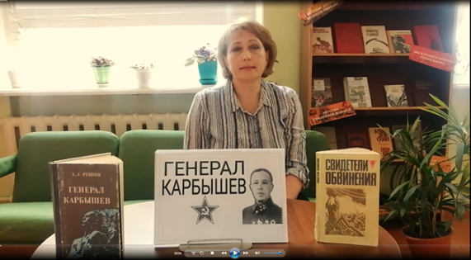
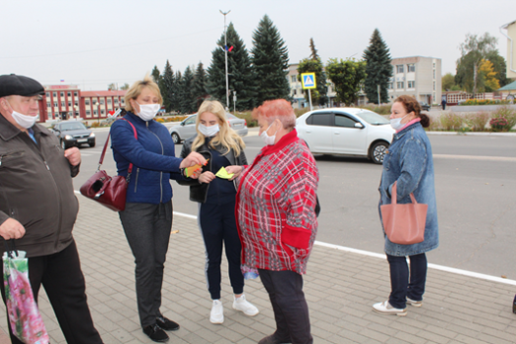
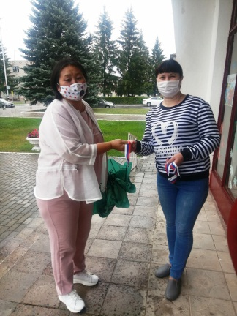
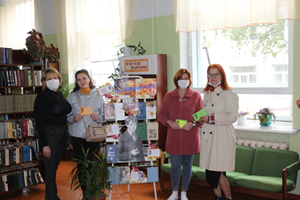
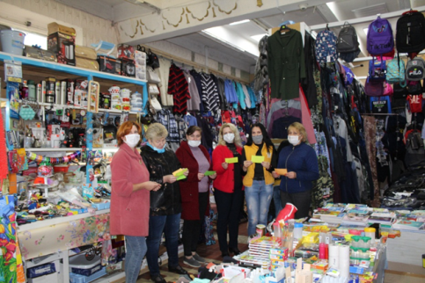
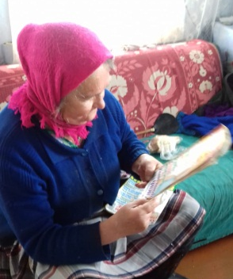
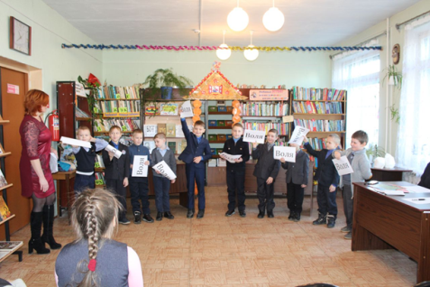
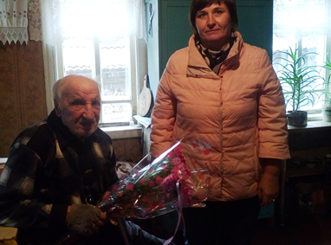
Мы старались сделать ваше пребывание в библиотеке комфортным и насыщенным по содержанию, а образ нашей библиотеки максимально привлекательным. И если это было нужно- выходили, чтобы встретиться с вами
в удобном для вас месте

Slide 16
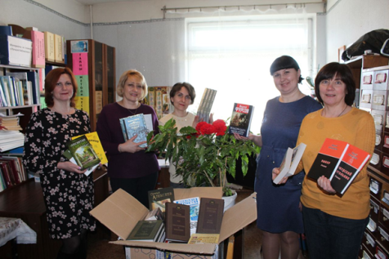
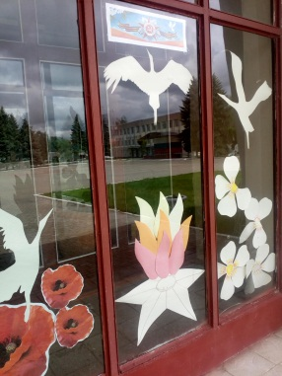
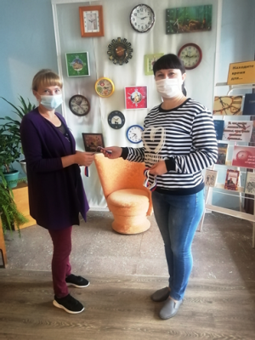
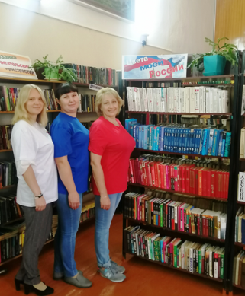
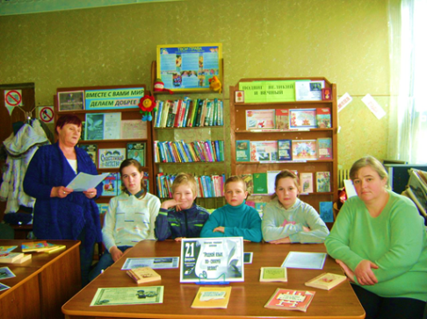
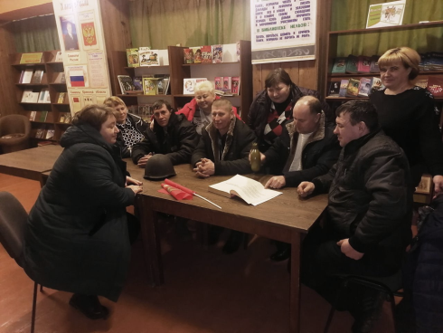
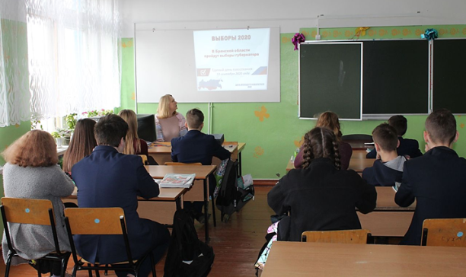
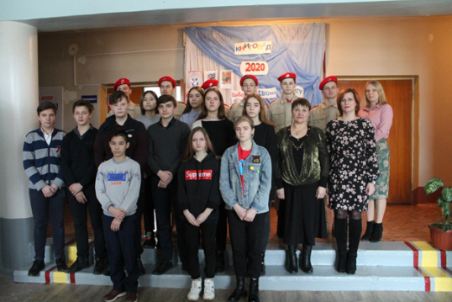
Все, кто дружит с книгой, приходите к нам для чтения, общения, образования и развлечения!
До встречи!

